Slide 1
Introducción al 3d
Julio Seaman
FIT2018

Slide 2
¿Por que 3D?
Vivimos en 3 dimensiones
Simulaciones
Diversidad de aplicaciones
Videojuegos
Medicas
Arquitectura
Divertido

Slide 3


Slide 4
¿Primer juego en 3d?

Slide 5

Hola mundo versión 3D

Slide 6
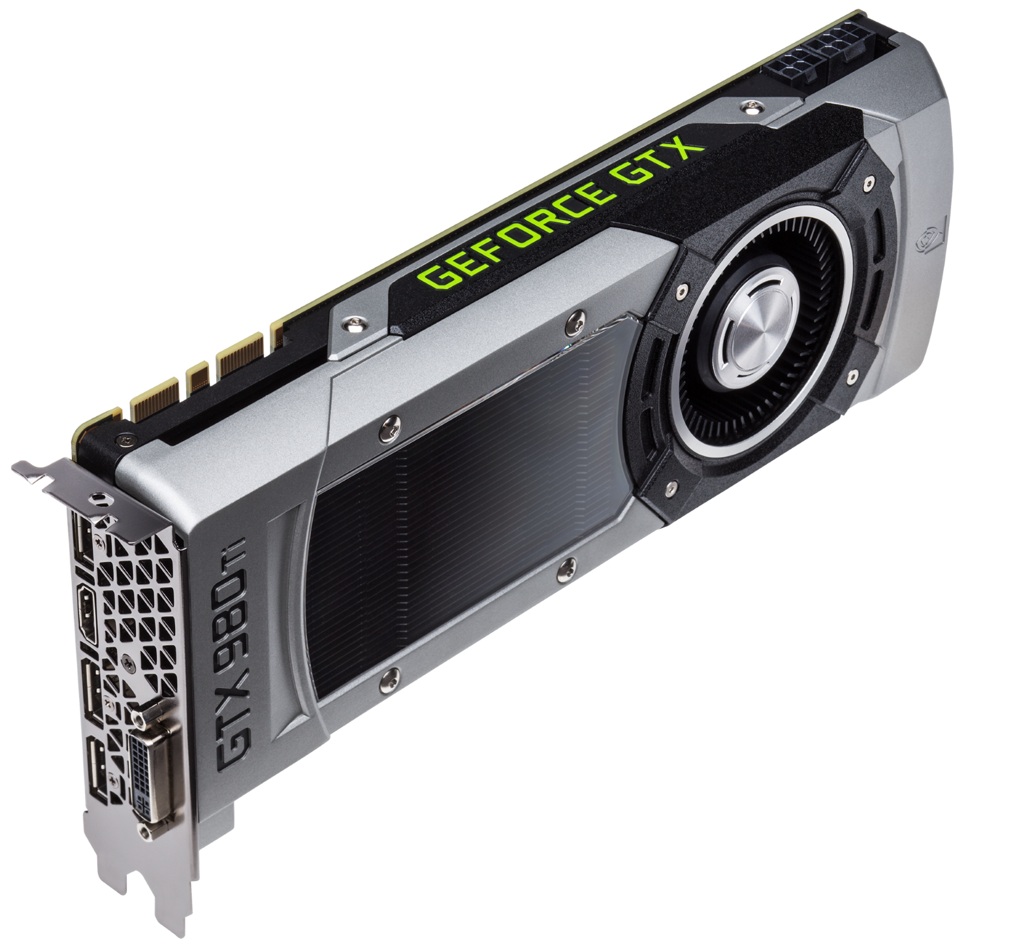
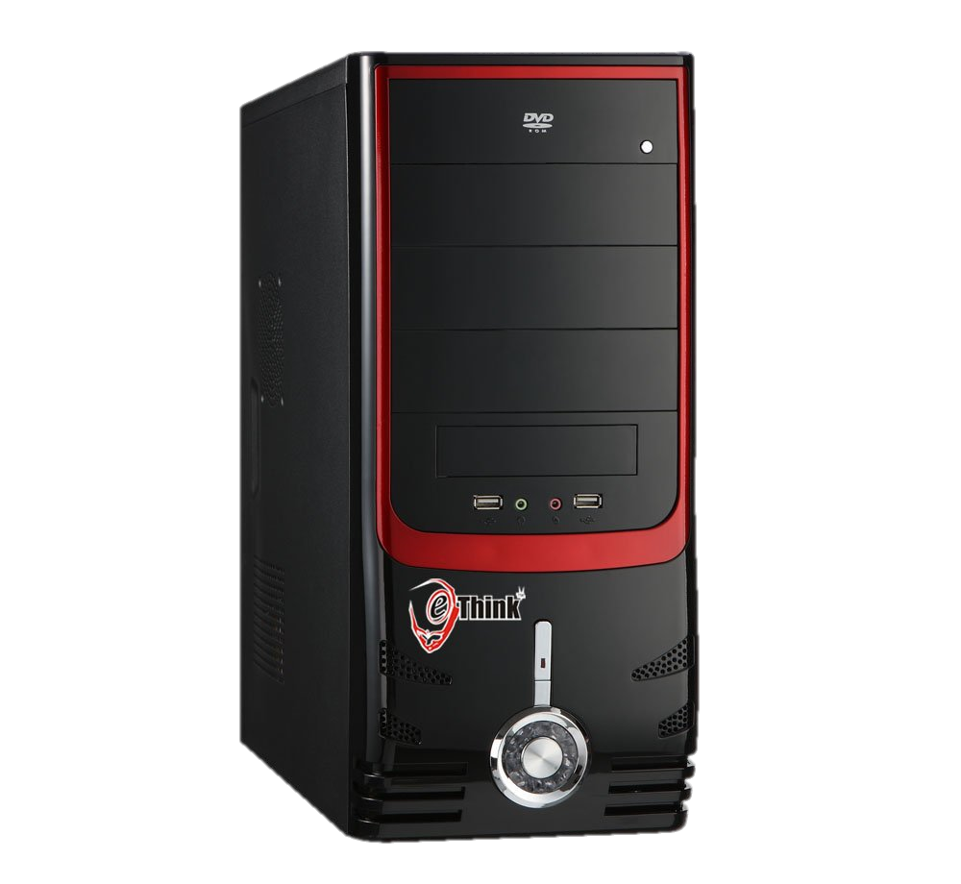
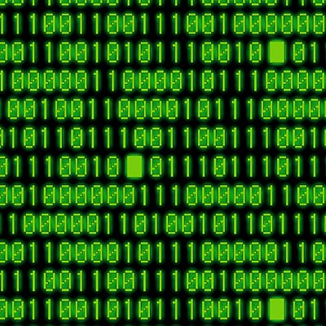

Vertex Shader
Fragment Shader
This Photo by Unknown Author is licensed under CC BY-SA-NC
This Photo by Unknown Author is licensed under CC BY-SA-NC

Slide 7
Vertex Shader
Fragment Shader
Vertex Shader
Fragment Shader
This Photo by Unknown Author is licensed under CC BY-SA-NC
This Photo by Unknown Author is licensed under CC BY-SA-NC

Slide 8
¿En que consiste el 3d?
Tamaño Relativo
Perspectiva
“Motion Parallax”
“Occlusion”
Texturización
Iluminación / Sombreado
Niebla de distancia / desaturación / Perdida de contraste/
Convergencia binocular
Efectos estereoscópicos

Slide 9
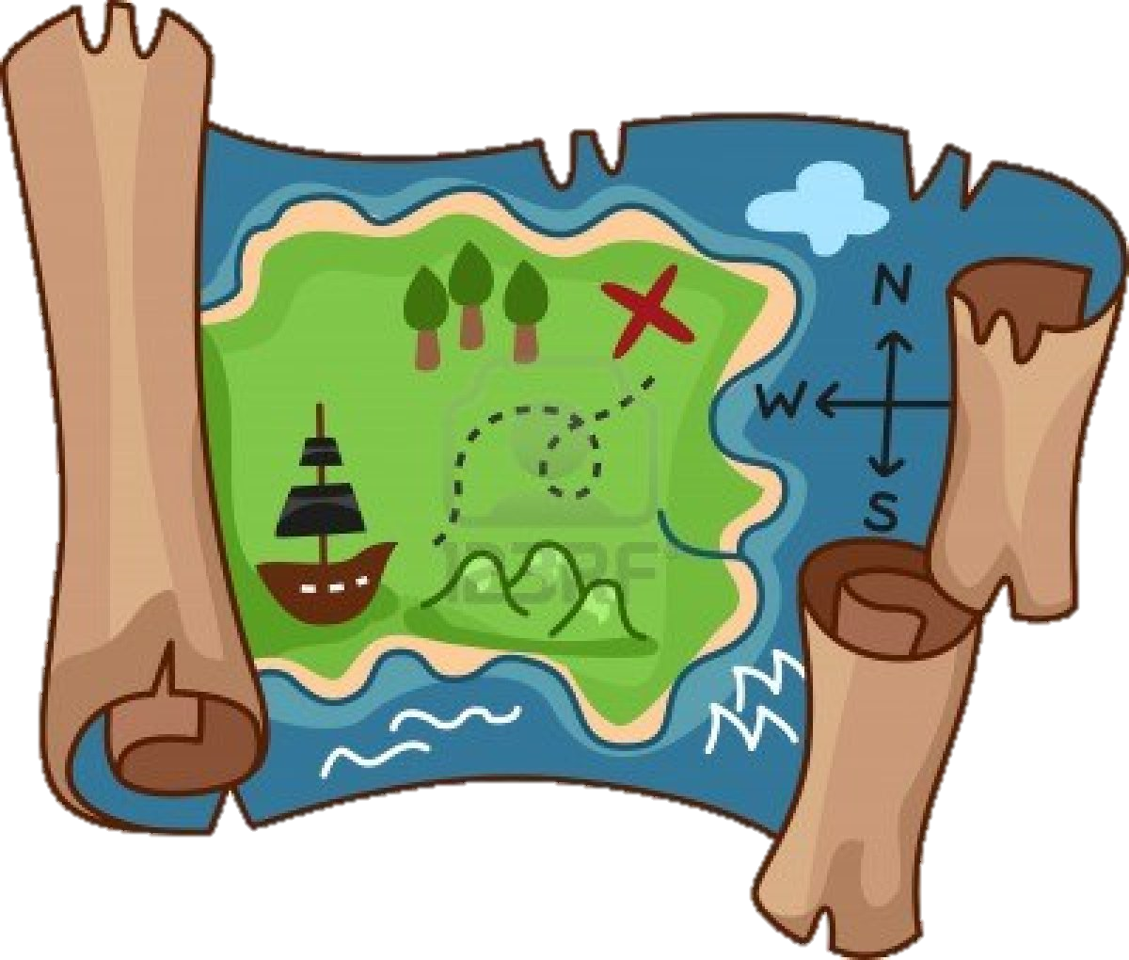
Vectores y puntos

Slide 10


Vectores y puntos
NE
N

Slide 11


NE
N

Slide 12
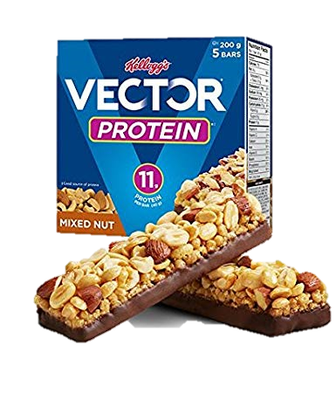

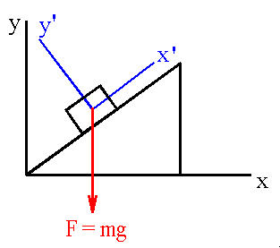
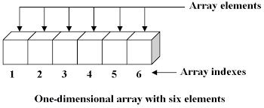
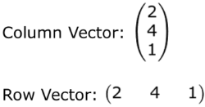
¿Que es un vector?

Slide 13
Vectores equivalentes

Slide 14
Operación de vectores: suma

Slide 15
Operación de vectores: resta

Slide 16
Operación en puntos: resta

Slide 17

Operación en puntos: SUMA

Slide 18

RESUMEN
${\vec{V}}_{1}±{\vec{V}}_{2}={\vec{V}}_{3}$
$P_{1}±{\vec{V}}_{2}=P_{3}$
$P_{1} −P_{2}={\vec{V}}_{3}$
$P_{1}+ P_{2}=WTF!$

Slide 19
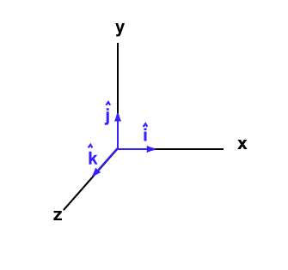





Vectores unitarios
$$\vec{V}=2 \hat{i}+3 \hat{j}+4 \hat{j}$$
$$\hat{i}=(1,0,0)$$
$$\hat{j}=(0,1,0)$$
$$\hat{k}=(0,0,1)$$
$$\vec{V}=2 \left(1,0,0\right)+3 \left(0,1,0\right)+4 (0,0,1)$$
$$\vec{V}=(2,3,4)$$

Slide 20
¿En que consiste el 3d?
Tamaño Relativo
Perspectiva
“Motion Parallax”
“Occlusion”
Texturización
Iluminación / Sombreado
Niebla de distancia / desaturación / Perdida de contraste/
Convergencia binocular
Efectos estereoscópicos

Slide 21



Coordenadas homogéneas
$$R^{3}$$
Coordenadas Homogéneas
$\overset{⃑}{V}=(1,2,3)$
$P=(4,5,6)$
$\overset{⃑}{V}=(1,2,3,0)$
$P=(4,5,6,1)$

Slide 22



Coordenadas homogéneas
Coordenadas Homogéneas
$$R^{3}$$
$P=\left(x,y,z,w\right)$
$P=\left(2,4,6,1\right)$
$P=\left(4,8,12,2\right)$
$\hat{V}=(1,2,3,0)$
$P=(\frac{x}{w},\frac{y}{w},\frac{z}{w})$
$P=\left(2,4,6\right)$
$P=\left(2,4,6\right)$
$\hat{V}=(∞,∞,∞)$

Slide 23

Coordenadas homogéneas
Suma de Vectores
$\left(1,2,3,0\right)+\left(4,5,6,0\right)=(5,7,9,0)$
Suma de Punto y Vector
$\left(1,2,3,1\right)+\left(1,1,1,0\right)=(2,3,4,1)$
Resta de Puntos
$\left(3,3,3,1\right)−\left(1,1,1,1\right)=(2,2,2,0)$

Slide 24




Operación en puntos: SUMA
$$(3,3,0,1)$$
$$(2,2,0,1)$$
$$\left(1,1,0,1\right)+\left(3,3,0,1\right)=(4,4,0,2)$$
$$\left(4,4,0,2\right)=(2,2,0,1)$$
$$(1,1,0,1)$$

Slide 25




Colocar punto en (2,3,0)
$$P=$$
$$origen+$$
$$2 \hat{i}+3\hat{j}$$
$$P=\left(0,0,0,1\right)+2\left(1,0,0,0\right)+3\left(0,1,0,0\right)+0\left(0,0,1,0\right)=(2,3,0,1)$$
$\left[\begin{matrix}1 & 0 & 0 & 0 \\ 0 & 1 & 0 & 0 \\ 0 & 0 & 1 & 0 \\ 0 & 0 & 0 & 1\end{matrix} \right] ∗ \left[\begin{matrix}2 \\ 3 \\ 0 \\ 1\end{matrix}\right]$ = $\left[\begin{matrix}2 \\ 3 \\ 0 \\ 1\end{matrix}\right]$

Slide 26

traslación
Mover 2 unidades a la derecho, 3 hacia arriba
$\left[\begin{matrix}1 & 0 & 0 & 2 \\ 0 & 1 & 0 & 3 \\ 0 & 0 & 1 & 0 \\ 0 & 0 & 0 & 1\end{matrix} \right] ∗ \left[\begin{matrix}2 \\ 3 \\ 0 \\ 1\end{matrix}\right]$ = $\left[\begin{matrix}4 \\ 6 \\ 0 \\ 1\end{matrix}\right]$
Dato curioso: los vectores son inmunes a la traslacion

Slide 27

escala
Tengo un triangulo : P1, P2, P3. Quiero que sea el doble de grande
$$\left[\begin{matrix}2 & 0 & 0 & 0 \\ 0 & 2 & 0 & 0 \\ 0 & 0 & 2 & 0 \\ 0 & 0 & 0 & 1\end{matrix} \right] ∗ \left[\begin{matrix}{P1}_{x} & {P2}_{x} & {P3}_{x} \\ {P1}_{y} & {P2}_{y} & {P3}_{y} \\ {P1}_{z} & {P2}_{z} & {P3}_{z} \\ 1 & 1 & 1\end{matrix}\right]$$
Dato curioso: el determinante de una matriz nos indica el factor por el cual se
expande el espacio vectorial

Slide 28



rotaciones
$$R_{X}= \left[\begin{matrix}1 & 0 & 0 & 0 \\ 0 & cos⁡(θ) & −sin⁡(θ) & 0 \\ 0 & sin⁡(θ) & cos⁡(θ) & 0 \\ 0 & 0 & 0 & 1\end{matrix} \right]$$
$$R_{y}= \left[\begin{matrix}cos⁡(θ) & 0 & sin⁡(θ) & 0 \\ 0 & 1 & 0 & 0 \\ −sin⁡(θ) & 0 & cos⁡(θ) & 0 \\ 0 & 0 & 0 & 1\end{matrix} \right]$$
$$R_{Z}= \left[\begin{matrix}cos⁡(θ) & −sin⁡(θ) & 0 & 0 \\ sin⁡(θ) & cos⁡(θ) & 0 & 0 \\ 0 & 0 & 1 & 0 \\ 0 & 0 & 0 & 1\end{matrix} \right]$$

Slide 29
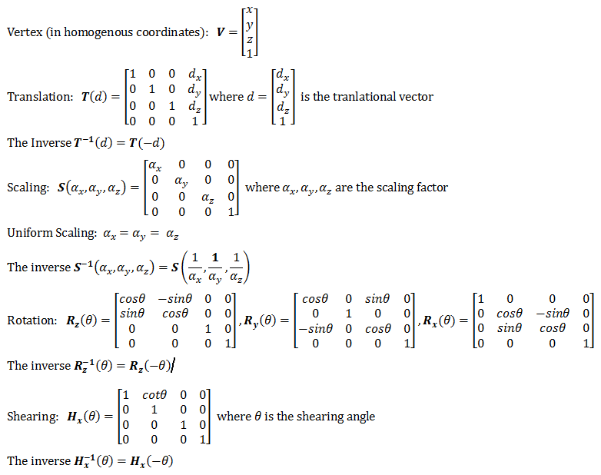
transformaciones

Slide 30


perspectiva
w

Slide 31

perspectiva
$\left[\begin{matrix}1 & 0 & 0 & 0 \\ 0 & 1 & 0 & 0 \\ 0 & 0 & 1 & 0 \\ 0 & 0 & 1 & 0\end{matrix} \right] ∗ \left[\begin{matrix}1 \\ 2 \\ 3 \\ 0\end{matrix}\right]$ = $\left[\begin{matrix}1 \\ 2 \\ 3 \\ 3\end{matrix}\right]$

Slide 32
Demo

Slide 33
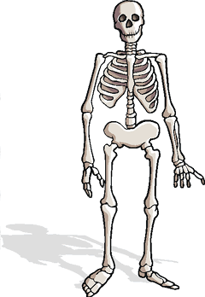
jerarquías

Slide 34
shaders
Vertex shader
Se corre en paralelo por cada vértice
Fragment shader
Se corre en paralelo por cada fragmento visible
Surface shader
Simplificación, se corre en fragmentos del objeto

Slide 35
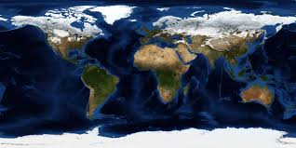
texturas

Slide 36
Demo

Slide 37
iluminación
Hechos
La luz se comporta como onda y partícula
Todo objeto con temperatura mayor al cero absoluto emite radiación
Solo podemos ver una franja del espectro de radiación
Ciertos objetos por reacciones físicas emiten radiación visible
Una sola frecuencia: laser
Varias frecuencias: luz blanca
Los objetos:
Absorben luz
Reflejan luz
Distorsionan luz
Javascript sucks!

Slide 38
iluminación
“Rendering Equation” modela las fuentes de luz y las propiedades de los objetos
Se discretiza a “Ray Tracing”
Computacionalmente intenso
TRAMPA!

Slide 39
Tipos de luces
Ambiente
Punto
Spotlight
Distante

Slide 40

Luz de ambiente
Misma fuente para todos los objetos
Representación: $\left[\begin{matrix}R \\ G \\ B\end{matrix}\right];0≤RGB≤1$
Iluminación:
$\left[\begin{matrix}{Luz}_{R} \\ {Luz}_{G} \\ {Luz}_{B}\end{matrix}\right] x\left[\begin{matrix}{Punto}_{R} \\ {Punto}_{G} \\ {Punto}_{B}\end{matrix}\right]$

Slide 41


Luz puntual
Ubicación definida
Emite a todas direcciones
Representación:
$\left[\begin{matrix}R \\ G \\ B\end{matrix}\right],\left[\begin{matrix}x \\ y \\ z \\ 1\end{matrix}\right]$

Slide 42

Luz distante
Envía rayos de luz de forma equitativa a todos los objetos

Slide 43
Modelo phong
Ambient
Diffuse
Specular
v
I
N
R

Slide 44
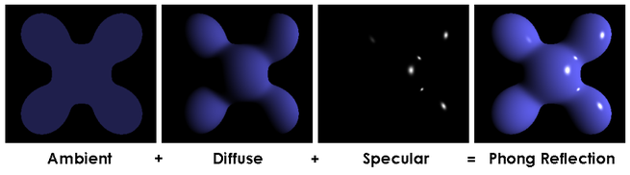
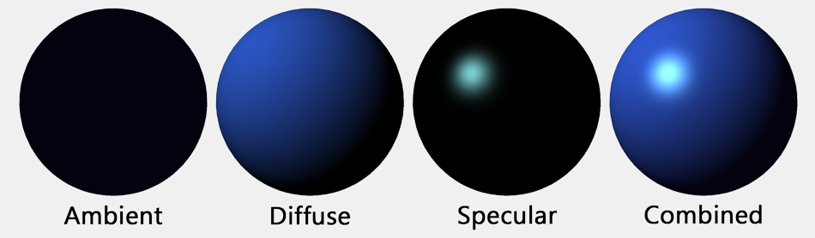
Modelo phong

Slide 45
Demo

